Slide 1
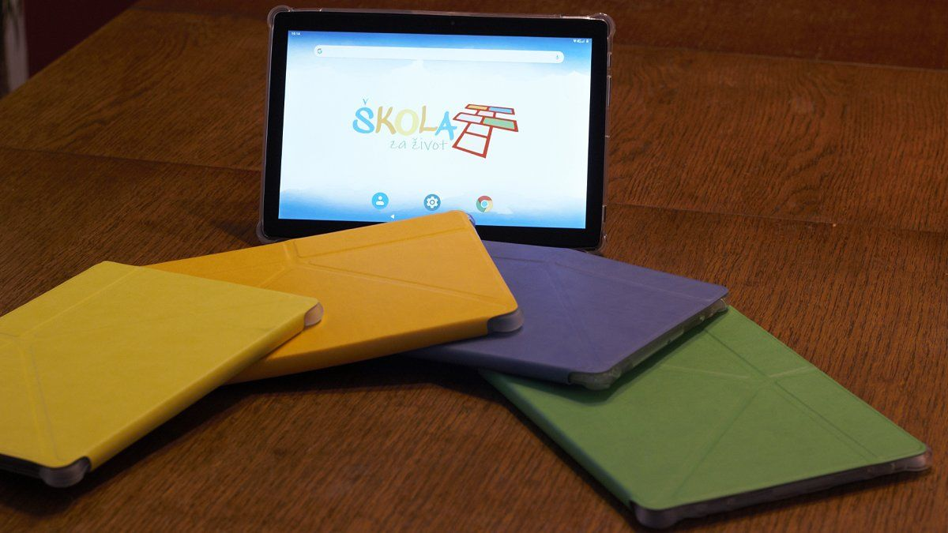
Predstavljanje tableta dobivenih u sklopu projekta Škola za život

Slide 2
Razlog organiziranja RS
Svrha sastanaka je informirati učitelje i roditelje učenika 1., 5. i 7. razreda osnovne škole o ključnim promjenama koje donosi kurikulumski pristup nastavi uz upotrebu tableta u školi i kod kuće te na koji će se način to odraziti na učenike i školsku svakodnevicu.
Želimo učitelje i roditelje pobliže upoznati s:
- načinom korištenja uređaja,
- postupcima u slučaju eventualnih oštećenja tableta
i istaknuti koliko je važno kontinuirano poticati učenike da se
odgovorno i svrsishodno koriste programima i tablet
uređajima.

Slide 3
Javna nabava tableta
Ministarstvo znanosti i obrazovanja nabavilo je tablete za učenike prvih, petih i sedmih razreda u školskoj godini 2019./2020. u sklopu projekta Podrška provedbi Cjelovite kurikularne reforme Škola za život – faza II (CKR II) sufinanciranog u okviru Operativnog programa Učinkoviti ljudski potencijali 2014. – 2020. Europskog socijalnog fonda
Središnji državni ured za središnju javnu nabavu proveo je javnu nabavu tableta u suradnji sa Središnjim državnim uredom za digitalno društvo i Ministarstvom znanosti i obrazovanja, u skladu s pravilima europskih fondova te u skladu sa Zakonom o javnoj nabavi.

Slide 4
Isporuka tableta
Isporuka prve grupe započela je 16.12. 2019. i trajala do 14.1.2020. za
sve učenike koji su peti ili sedmi razred u 2019./2020.
učenike prvih razreda (2019./2020.) u omjeru 1 tablet na 4 učenika

Slide 5
Zaduživanje tableta
Ravnatelj odlučuje o distribuciji i načinu zaduživanja tableta u školi
Za učenike petih i sedmih razreda planirano je individualno korištenje tableta te ih učenici mogu koristiti i u školi i kod kuće
Škola će za ovu školsku godinu dati tablete na korištenje učenicima 5. i 7. razreda koji će ih koristiti više godina odnosno do kraja njihovog osnovnog obrazovanja
Tableti koji su planirani za učenike nižih razreda u pravilu ostaju u školi
Učenici od 1. do 4. razreda osnovne škole u nastavi će koristiti tablete pod nadzorom učitelja i u grupnom radu u omjeru 4 učenika na 1 tablet
Dinamiku korištenja tableta definirat će sam učitelj ovisno o planiranom nastavnom procesu kako bi učenici pomoću tableta ostvarili odgojno-obrazovne ishode
Prilikom planiranja nastave važno je uzeti u obzir opterećenja školskih torba te se ne preporuča istovremeno nošenje tableta i udžbenika

Slide 6
Postupci u slučaju oštećenja tableta
Ravnatelj odlučuje o eventualnoj nadoknadi štete za njihovo namjerno oštećivanje koje ne pokriva garancija
Svaki tablet opremljen je i dodatnom zaštitnom navlakom kako bi se spriječilo pucanje zaslona
Razrednik će roditeljima podijeliti REVERS ZA TABLETNI UREĐAJ I SIM KARTICU u kojem je između ostalog navedeno i sljedeće: „Obvezujem se da će moje dijete čuvati i odgovorno se odnositi prema dobivenom uređaju te će ga uščuvanog vratiti razrednici/razredniku na kraju nastavne godine ili po prestanku statusa učenika u Školi. U slučaju da će uređaj biti uništen, oštećen ili izgubljen obvezujem se nadoknaditi štetu.”

Slide 7
Spajanje tableta na internet
Tableti će se najčešće spajati na bežičnu mrežu, ali svaki ima mogućnost korištenja SIM kartica od ponuđenih teleoperatera (A1 ili Tele2)
Uz dostavljene SIM kartice teleoperateri dostavljaju i detaljnije opise svojih ponuda, koje između ostalog uključuju:
2,5 GB podatkovnog prometa mjesečno tijekom 12 mjeseci (svaki mjesec) bez naplate
Pristup bez naplate omogućen je internetskim stranicama s obrazovnim sadržajem izdavačkih kuća koje sudjeluju u obrazovnoj reformi
Za korištenje navedenih mogućnosti korisnik mora imati jedinstveni elektronički identitet u sustavu AAI@EduHr, koji dobiva u školi.

Slide 8
Nenaplatne domene
U nastavku je prikazan popis internetskih domena kojima se može neograničeno pristupati putem dobivene SIM kartice jednog od operatera (Tele2 d.o.o., A1d.o.o. ili Hrvatski Telekom d.d.)
CARNET -skole.hr, e-skole.hr, carnet.hr, sve usluge koje se nalaze na domeni edu.hr
Alfa d.d. -mozaweb.com, alfaportal.hr
Element d.o.o. -element.hr, ele-udzbenik.hr, e-udzbenik.hr, elematika.hr
Kršćanska sadašnjost -udzbenici.ks.hr
Udžbenik.hr -udzbenik.hr
Oxford - exp.ouponlinepractice.com
Hueber -hueber.de
Glas koncila -glas-koncila.hr
Profil Klett d.o.o. -profil-klett.hr
Alka script–mozaweb.com i mozabook.com
Školska knjiga –e-sfera.hr
Pearson - http://myenglishlab.pearson-intl.com

Slide 9
Na svim tabletima postavljen je PIN 1234
Učenici mogu mijenjati PIN. Ako ga zaborave, obrate se administratoru tableta.
Instaliranje aplikacija vrši se na daljinu (ako učitelj ima potrebu korištenja aplikacija koje nisu već instalirane – obratiti se administratoru)
Na tablet su instalirane sljedeće aplikacije:
e-sferaExpress
Digibooks
IZZI
Matific
mozaBook
mozaik3D viewer
Oxford Learner's Bookshelf

Slide 10
O kakvim je tabletima riječ?
Tableti marke S&T imaju 3 GB RAM memorije i 32 GB mjesta za pohranu, a s obzirom na to da se digitalni sadržaji mogu koristiti offline, rade i kad nema interneta
Imaju bateriju od 8.000 mAh koja bi trebala trajati do deset sati
Imaju osmojezgreni procesor te Android operativni sustav
Na internet se može povezati putem WiFi mreže, ali i putem LTE mreže (SIM kartica)
Kamera ima 2 megapiksela.
Maskice omogućavaju preklapanje na tri načina, a dolaze u četiri boje s logotipom ‘Škole za život’.

Slide 11
Ovaj slajd sadrži ugrađen videozapis – recenziju tableta (https://www.youtube.com/watch?v=YQtIoSVLWXU&t=41s)

